Slide 1
“Я – особистість. Ми – соціум. ”
Проєкт учнівського самоврядування Перекопівського ліцею ЗЗСО І-ІІІ ступенів

Slide 2
Особистість дитини формується і розвивається під впливом багатьох факторів: об’єктивних і суб’єктивних, природних і суспільних; внутрішніх та зовнішніх; незалежних і залежних від волі і свідомості людей.
Кожна дитина – це органічна частка природного соціуму, якій притаманні власне світобачення, світорозуміння й світоставлення, певні риси характеру, здібності та уподобання.

Slide 3
Мета проєкту – формування духовно багатої толерантної особистості, вільного громадянина-патріота, активного, здатного розв’язувати завдання, що забезпечать поступ нації, розвиток державності.

Slide 4
Завдання проєкту:
розвиток особистісного потенціалу учнів для самореалізації та самоствердження в різних сферах життєдіяльності;
формування ціннісно-морального уявлення про сім’ю; зміцнення сімейних стосунків, становлення адекватної самооцінки (розумінні себе як цінності людини з правами, свободами, інтересами);
ефективне використання національних традицій, історії та культури, традицій і звичаїв етносу рідного краю;
виховання почуття патріотизму, національної гідності;
розвиток позитивної мотивації до праці, прагнення її результатами приносити користь своїй Батьківщині;
формування національної свідомості та самосвідомості, моральних якостей особистості, соціальної активності і професійної компетентності, позитивної мотивації майбутніх громадян за здоровий спосіб життя;
розвиток толерантного середовища у ліцеї; формування комфортної атмосфери в учнівському колективі.

Slide 5
проєкт базується на принципах:
Принцип національної спрямованості. Передбачає формування національної самосвідомості, виховання любові до рідного краю, свого народу, шанобливе ставлення до його культури;
Принцип цілісності. Проєкт організовується як системний процес; спрямовується на гармонійний та всебічний розвиток особистості.
Принцип суб'єкт-суб'єктної взаємодії. Учасники проекту є рівноправними партнерами у процесі спілкування, ставляться уважно до поглядів один одного, визнають право на відмінність, узгоджують свої позиції;
Принцип адекватності виховання до психологічних умов розвитку особистості. Вчитель зосереджує свою увагу на дитині, бере до уваги її вікові та індивідуальні особливості;
Принцип особистісної орієнтації. Вчитель культивує у зростаючої особистості почуття самоцінності, впевненості у собі, визнає її право на вільний розвиток та реалізацію своїх здібностей; не обмежує її в правах почуватися індивідуальністю.

Slide 6
Форми реалізації проєкту:
свята;
тематичні виховні години;
бесіди;
дискусії і диспути;
екскурсії;
конкурси;
вікторини;
благодійні акції.
тижні: морального спрямування; громадянського спрямування; родинного спрямування; безпеки життєдіяльності; екологічного спрямування; національно-патріотичного спрямування; правових знань; протидії насильства та булінгу.

Slide 7
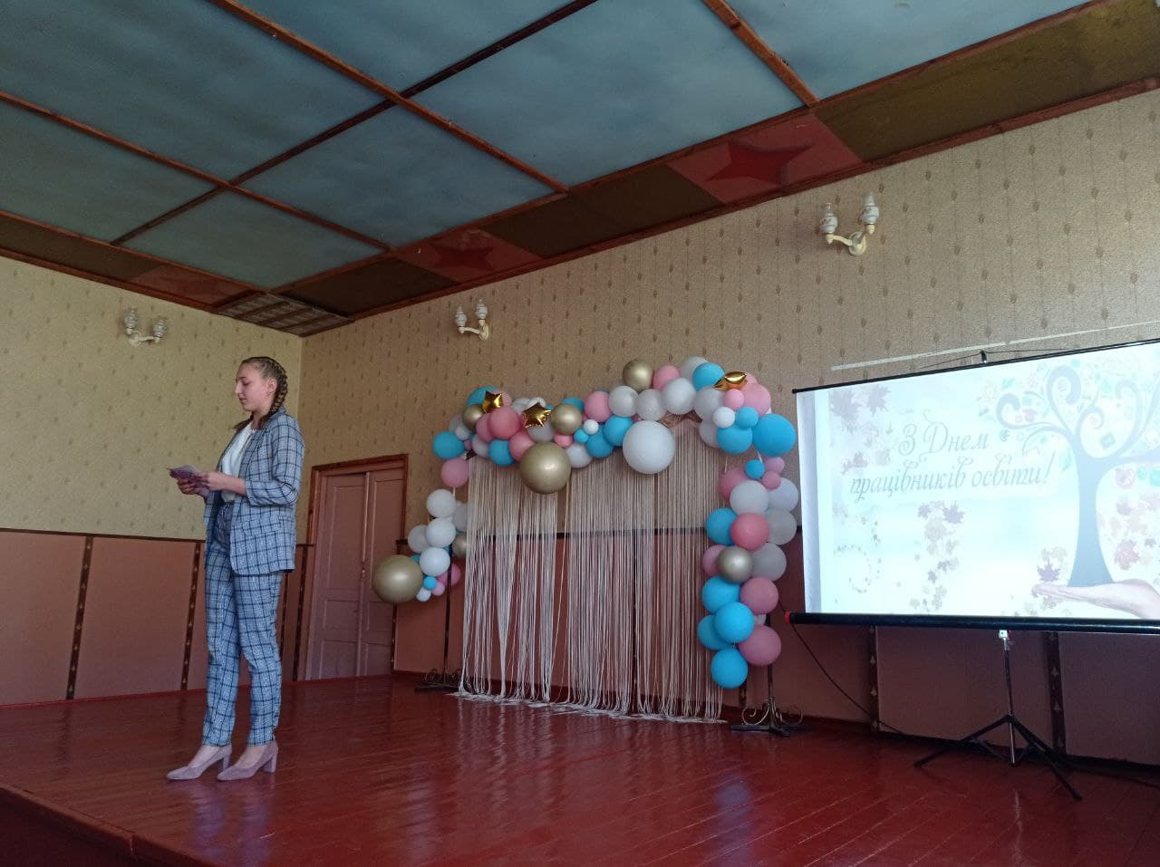
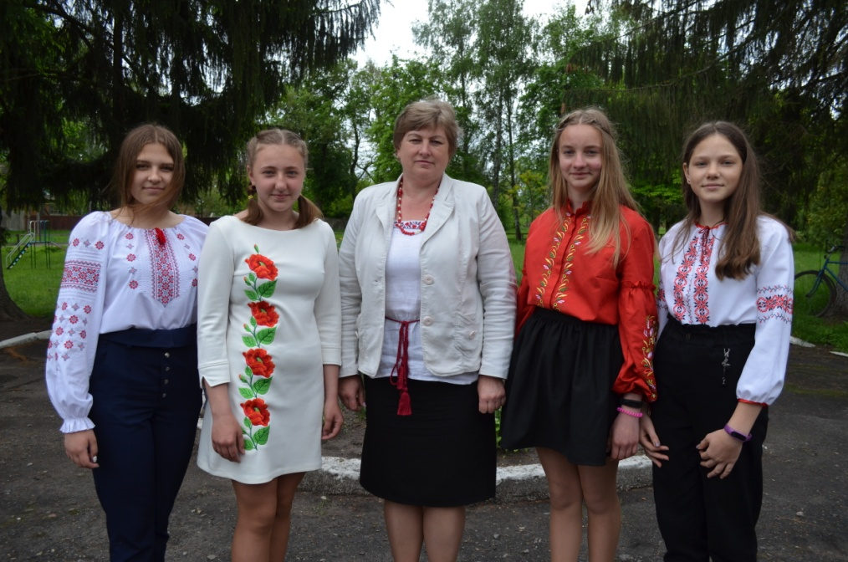

Slide 8
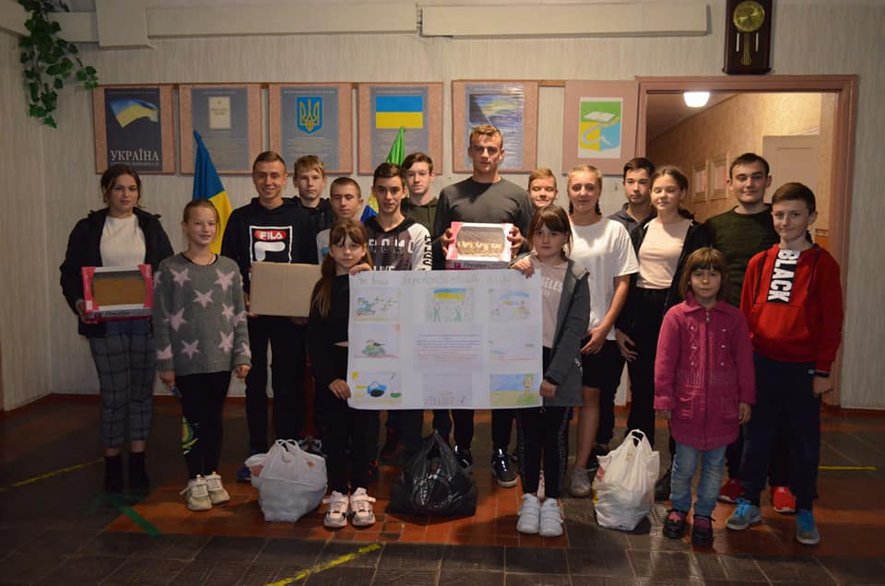
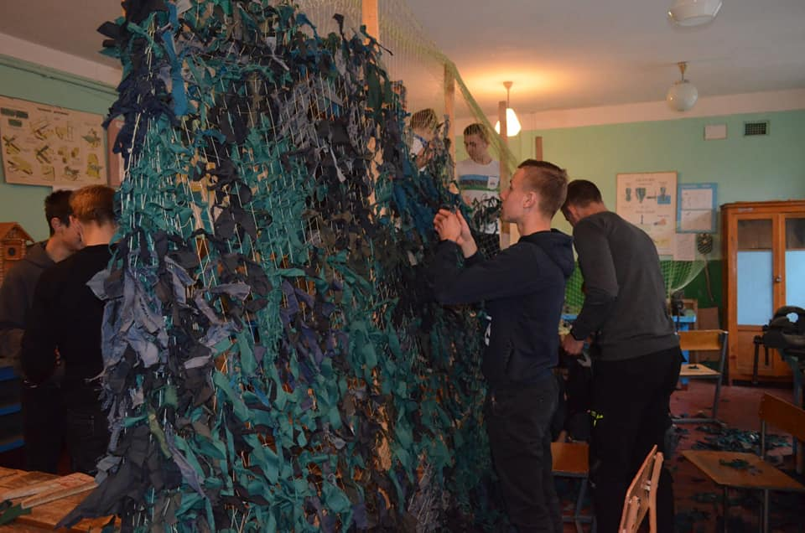
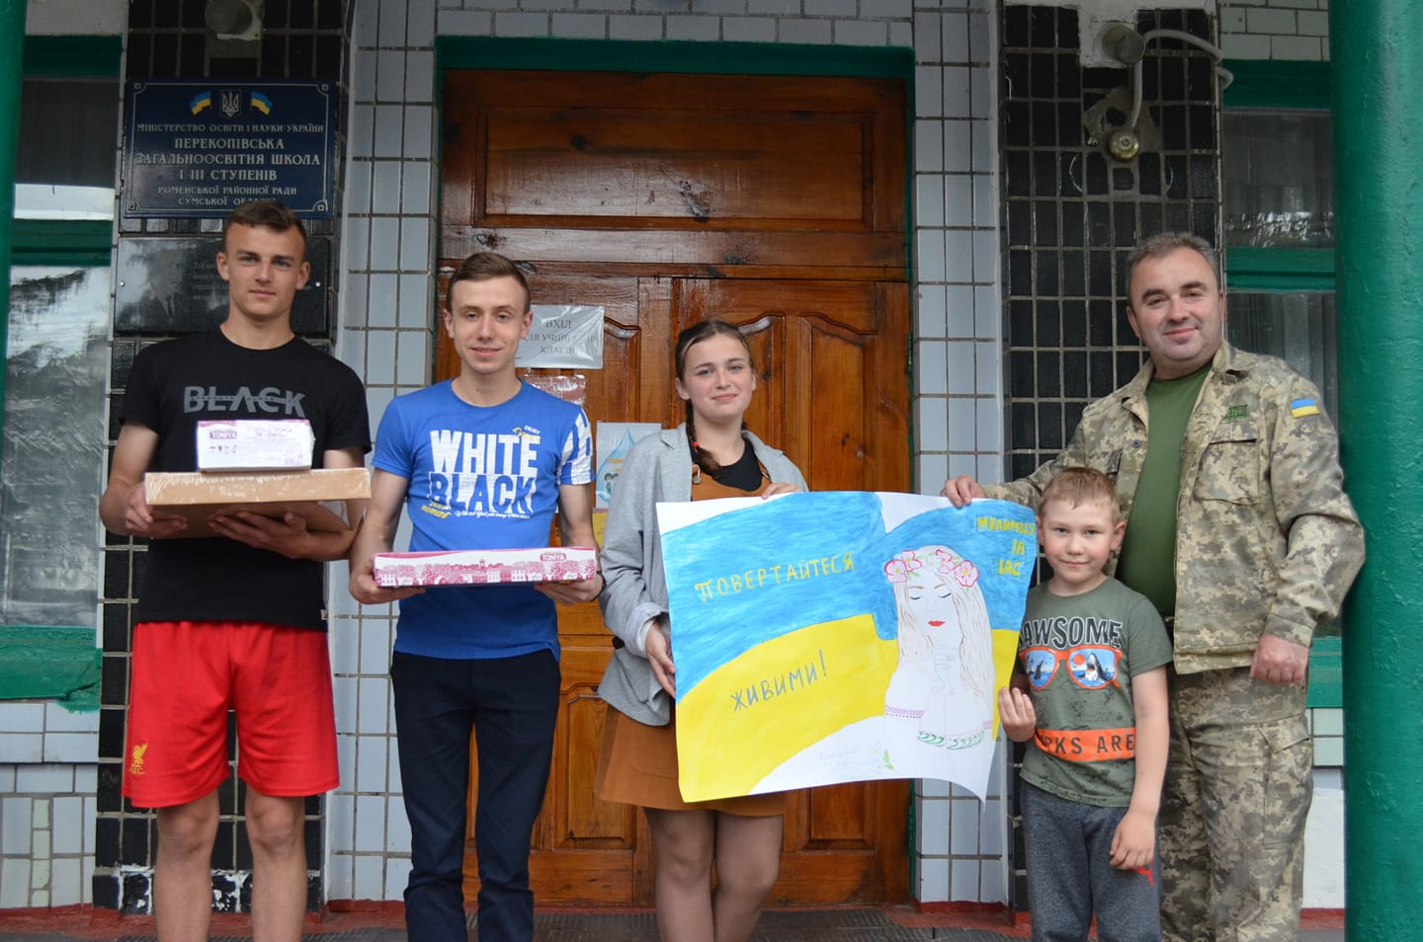

Slide 9
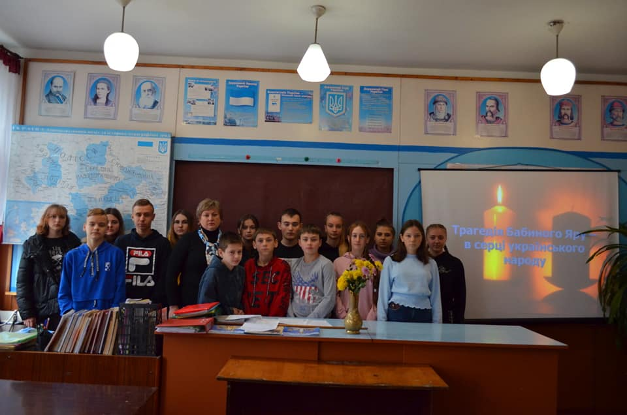
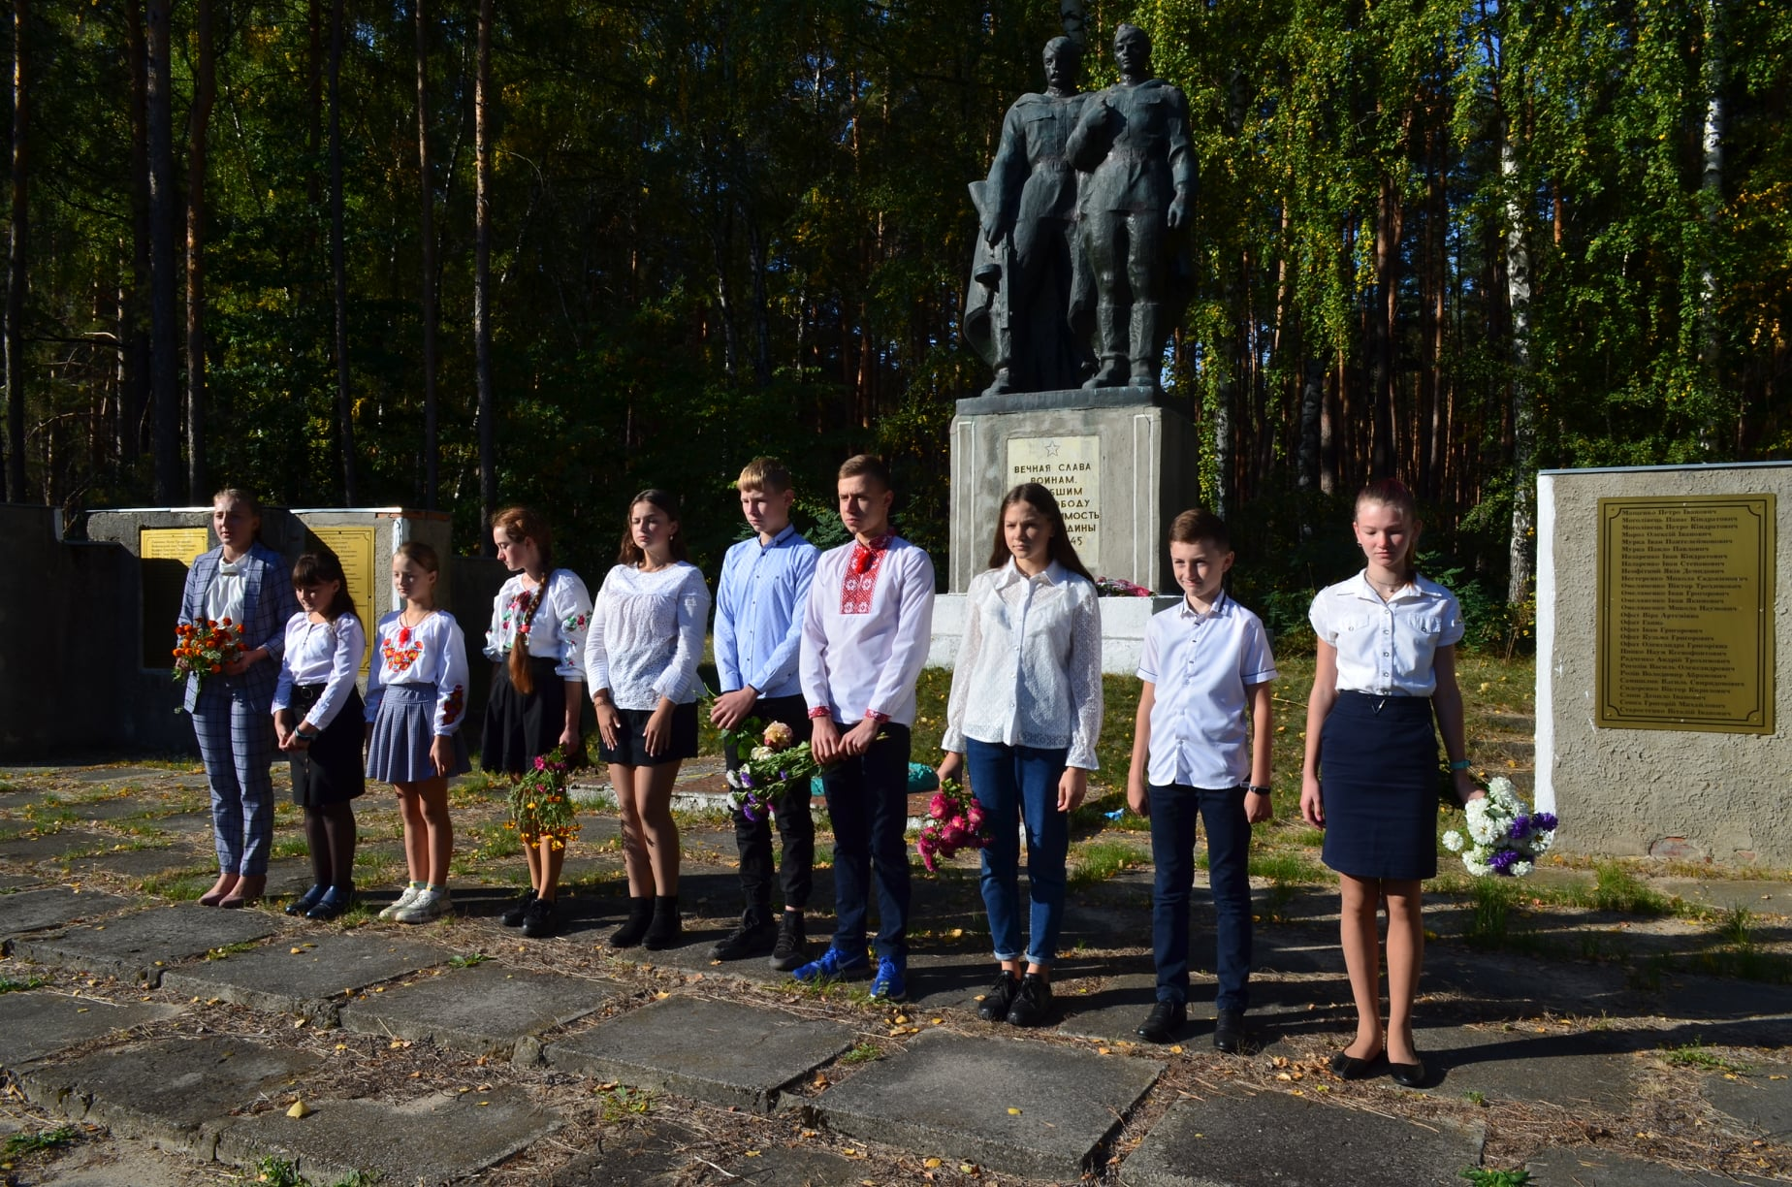

Slide 10
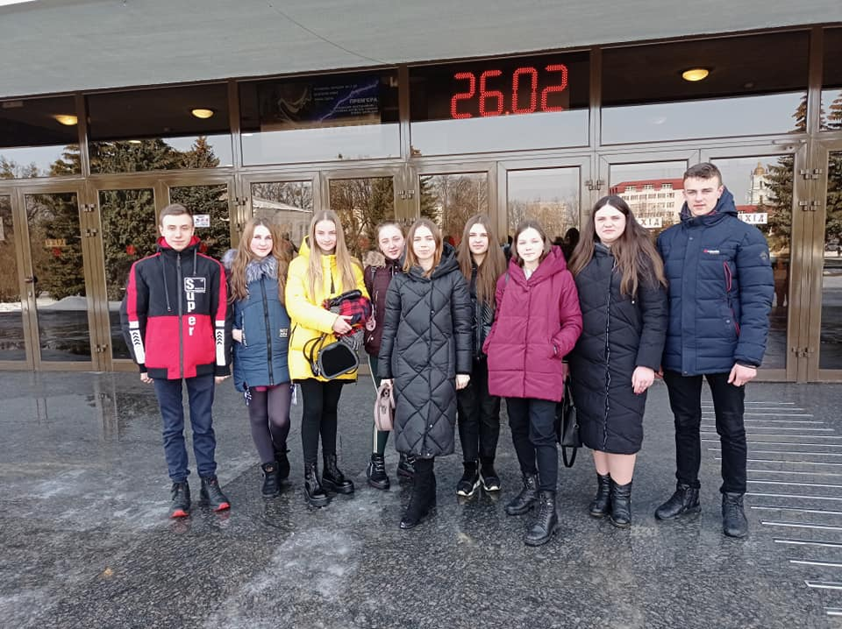
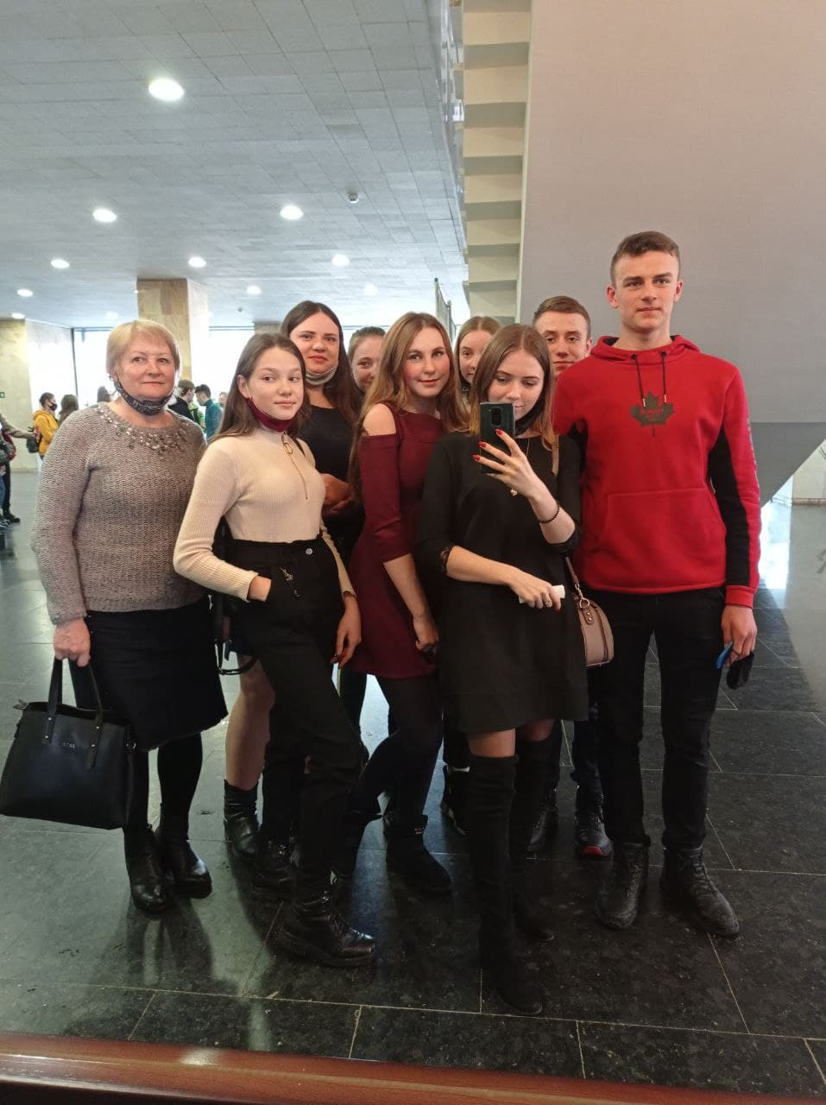
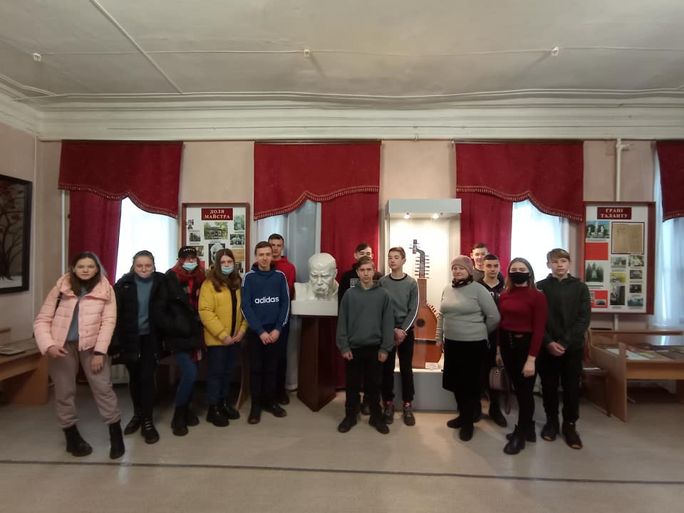

Slide 11
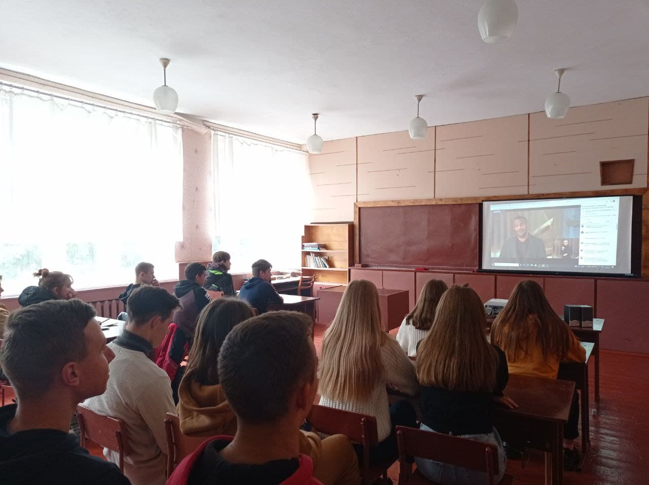
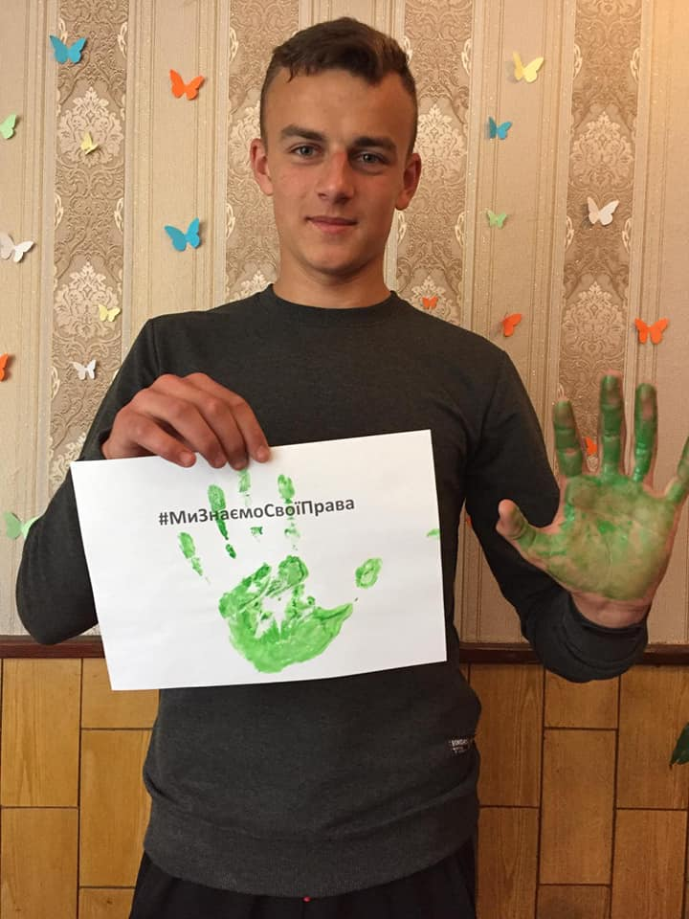
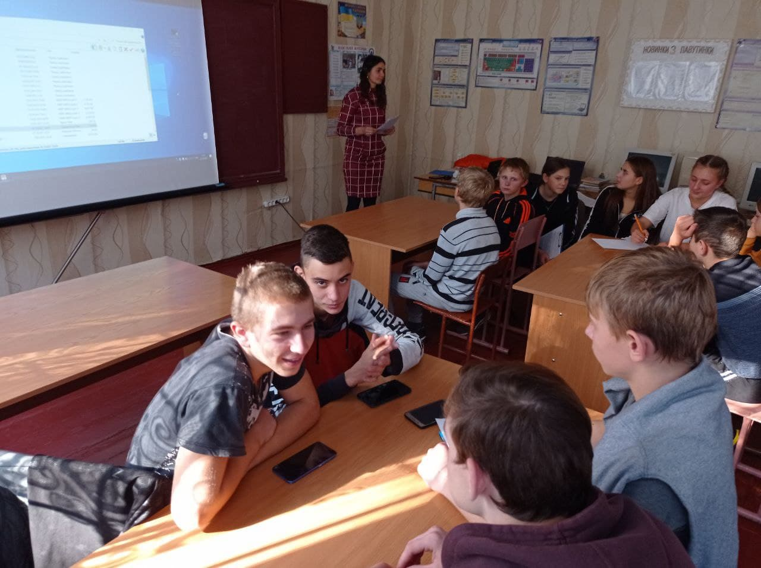

Slide 12
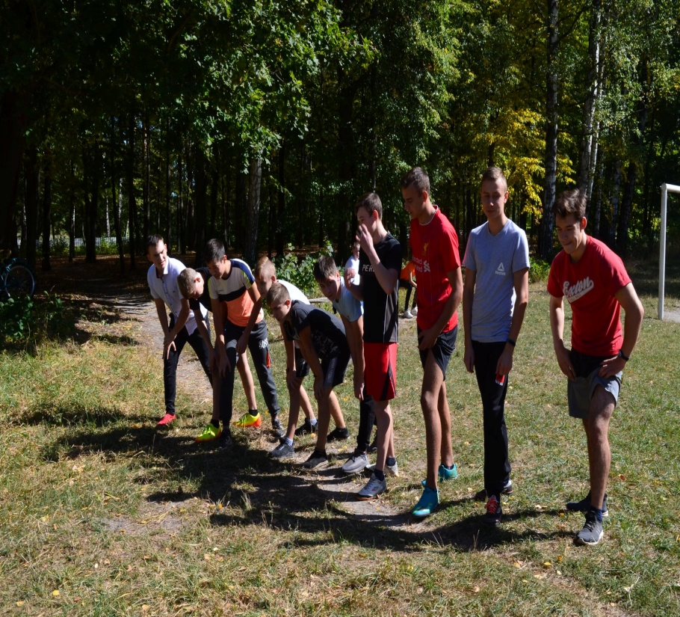
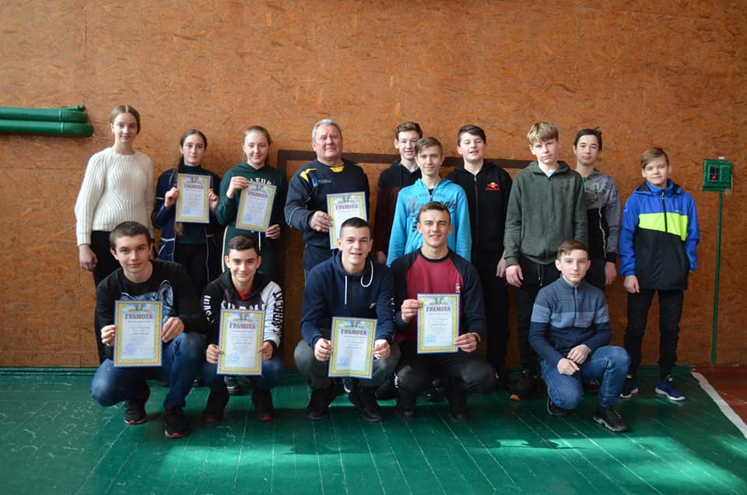
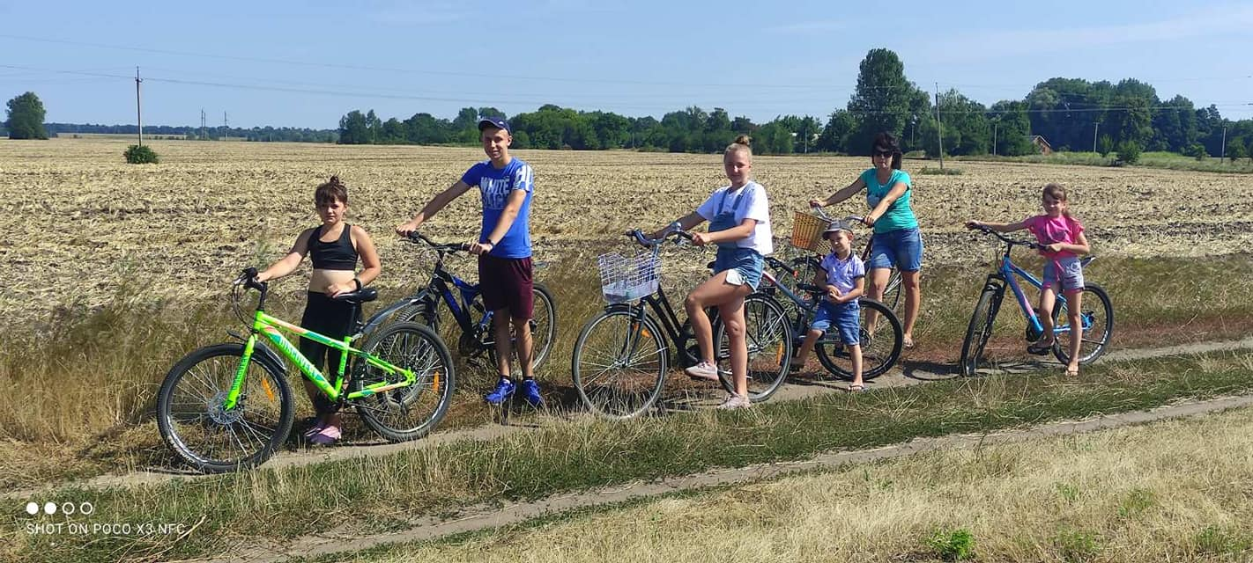

Slide 13
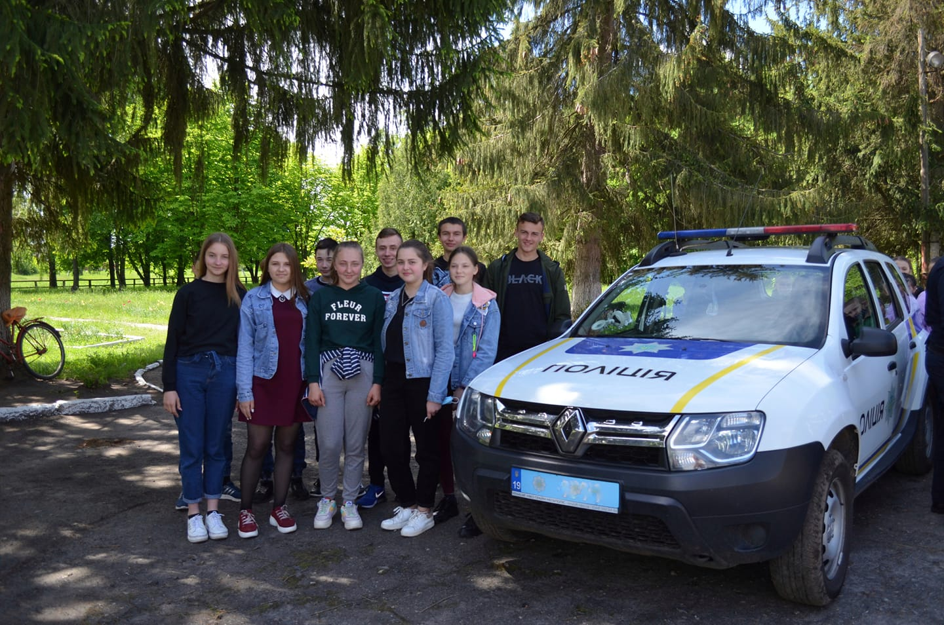
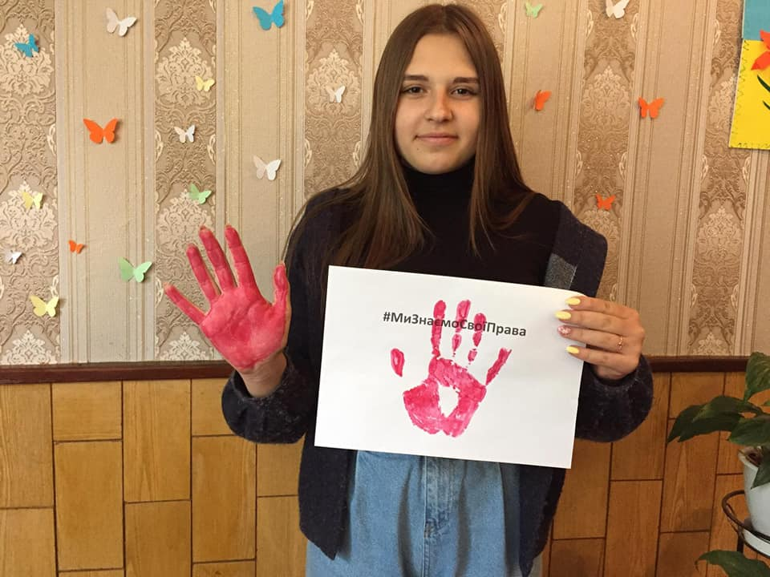

Slide 14
Учнівське самоврядування – одна з важливих складових виховної системи школи. За допомогою самоврядування учні залучаються до активної громадської діяльності. Крім того, вони розвивають свої творчі та лідерські здібності. Не кожна дитина здатна до хорошого навчання, але вона завжди може себе реалізувати в будь-якій іншій позакласній діяльності. До того ж робота учнівського самоврядування адаптує учнів до дорослого життя. Цей проєкт спрямований на активізацію роботи учнівського самоврядування та впливає на формування соціально-активної особистості.

